Slide 1
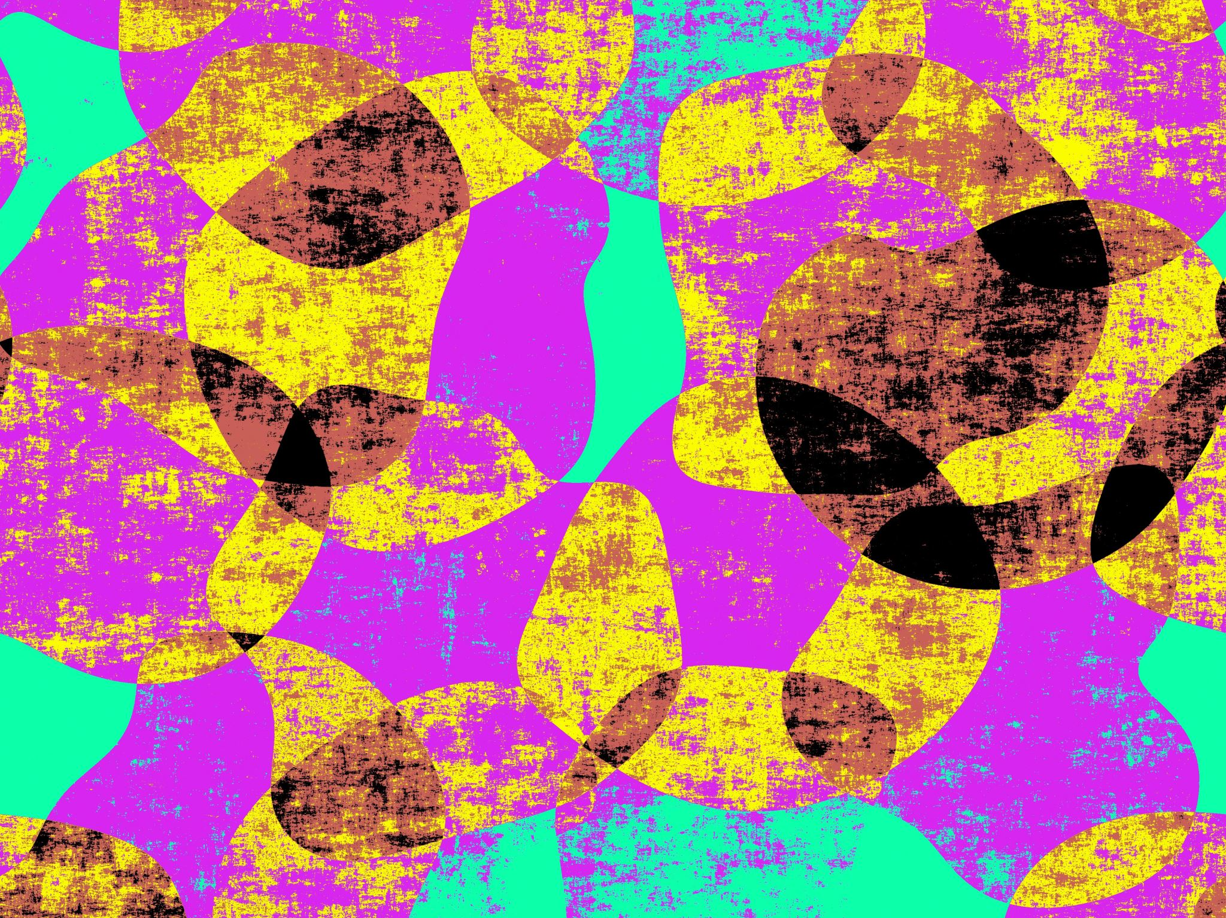

Wstęp do grafiki komputerowej
Damian Kurpiewski

Slide 2

Wprowadzenie do grafiki komputerowej
Grafika komputerowa to dziedzina obliczeń wizualnych, w której komputery są używane do tworzenia i manipulowania obrazami.
Obejmuje wiele poddziedzin, w tym modelowanie 3D, animację i efekty wizualne.
Technologia grafiki komputerowej jest szeroko stosowana w filmach, grach wideo, rzeczywistości wirtualnej i innych mediach.
Notes:
Grafika komputerowa to fascynująca dziedzina, która ma szerokie zastosowanie. Zrewolucjonizował dziedziny sztuki, rozrywki i projektowania i nadal przesuwa granice tego, co jest możliwe w obliczeniach wizualnych.

Slide 3
Rodzaje zapisu grafiki
Rastrowa
Opisuje piksele
Stratne skalowanie
Aparat cyfrowy, skaner…
Wektorowa
Opisuje kształty
Bezstratne skalowanie
Programy graficzne

Slide 4
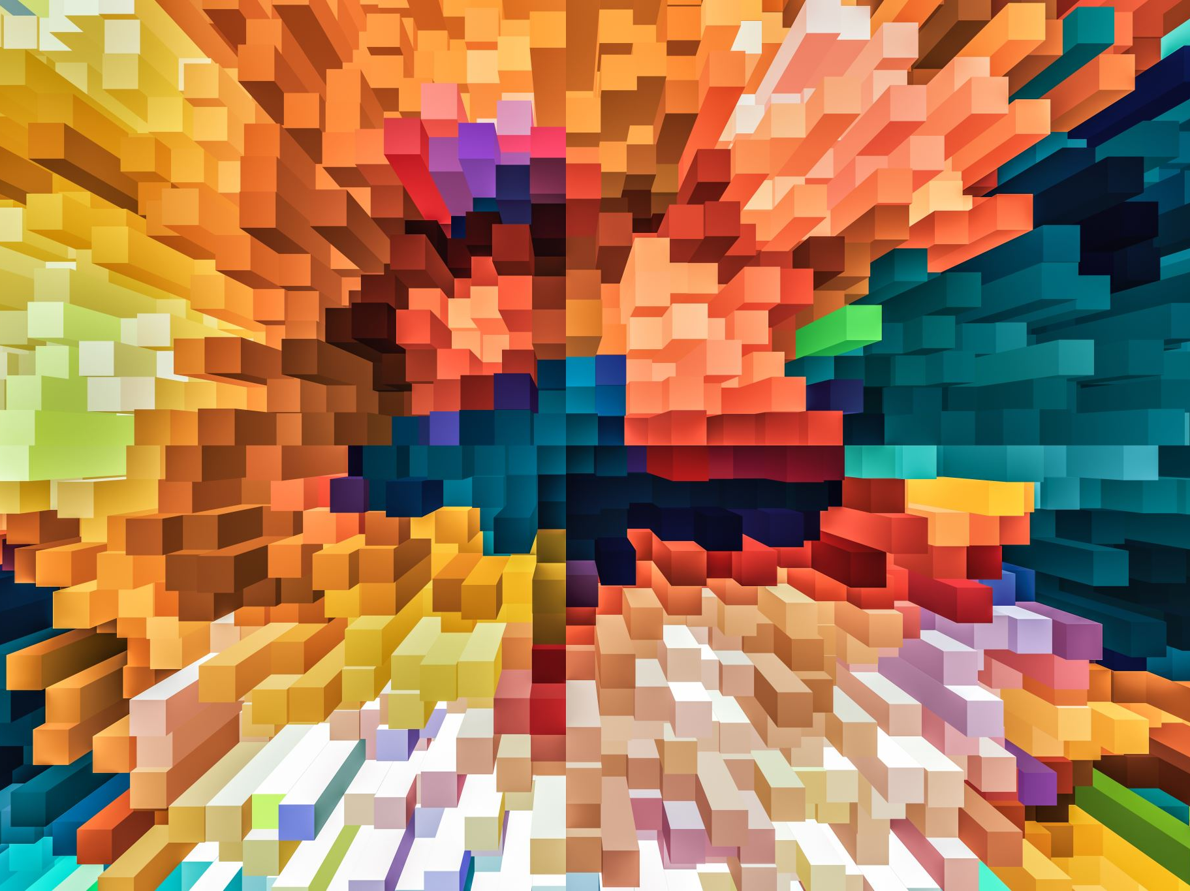
Grafika rastrowa
Znana również jako grafika bitmapowa
Opisuje obraz w postaci siatki pojedynczych pikseli
Służy do przechowywania i wyświetlania zdjęć oraz obrazów fotorealistycznych
Jest zależna od rozdzielczości, co oznacza, że jakość obrazu zależy od rozdzielczości obrazu
Notes:
Grafika rastrowa składa się z siatki pikseli, z których każdy reprezentuje część obrazu. Rozdzielczość obrazu jest określana przez liczbę pikseli w siatce. Grafika rastrowa jest przydatna do wyświetlania zdjęć lub złożonych obrazów z dużą ilością kolorów i cieniowania. Jednak ze względu na to, że obraz jest zależny od rozdzielczości, zmiana rozmiaru obrazu może prowadzić do utraty jakości, ponieważ piksele są tracone lub dodawane.

Slide 5

Rozdzielczość obrazu
Wymiary podane w pikselach, np. $1440×900$
dpi – liczba punktów obrazu przypadająca na $1$ cal
ppi – liczba pikseli przypadająca na $1$ cal
Mpx – megapiksele – $1$ Mpx $= 1.000.000$ pikseli
$2048×1536 = 3,15$Mpx
$2272×1704 = 3,87$Mpx

Slide 6
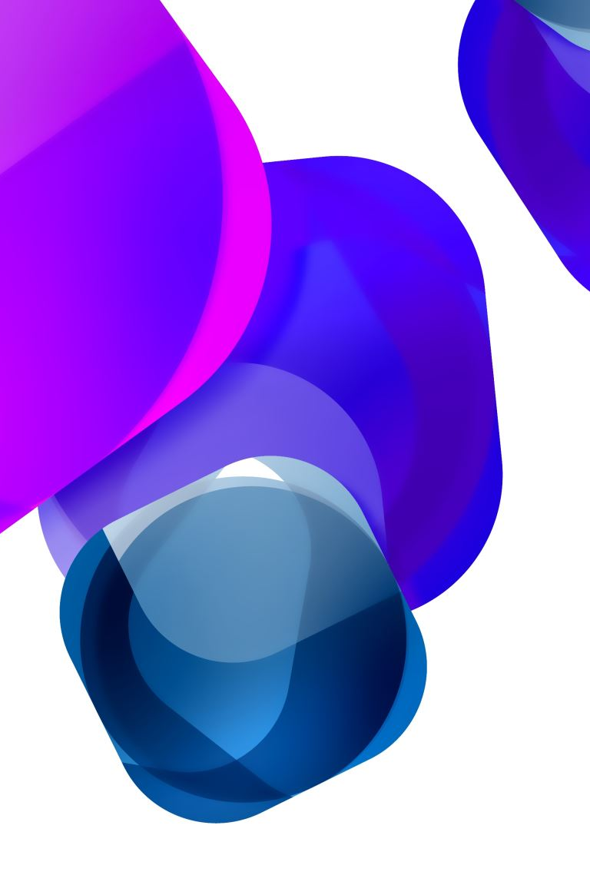
Grafika wektorowa
Opiera się na równaniach matematycznych do definiowania kształtów i linii geometrycznych
Można ją skalować w nieskończoność bez utraty jakości
Jest idealna do tworzenia logo, ikon i ilustracji
Notes:
Vector graphics are an essential part of modern computer design. They are used in many applications, such as Adobe Illustrator or Inkscape. Because vector graphics are based on mathematical calculations, they can be scaled infinitely without losing quality. This makes them perfect for logos, icons, and illustrations. Vector graphics also have a smaller file size than raster graphics, making them ideal for web graphics and mobile apps.

Slide 7

Formaty graficzne

Slide 8
Formaty graficzne: rastrowe
BMP
Bitmapa
Paint
Zapis bezstratny
GIF
Kompresja bezstratna
256 kolorów
Animacje

Slide 9
Formaty graficzne: rastrowe
JPG
Kompresja stratna
Wykorzystuje właściwości ludzkiego wzroku do kompresji
Popularny w sieci
PNG
Kompresja bezstratna
Zawiera przezroczystość
XCF
GIMP
Bezstratny

Slide 10
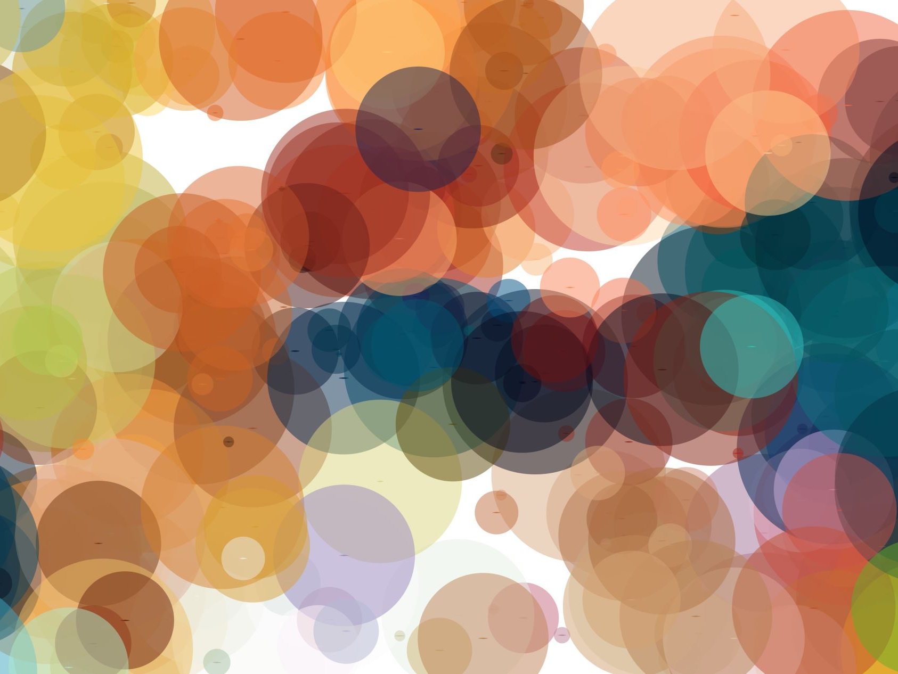
Formaty graficzne: wektorowe
Nie ma jednego, ogólnie przyjętego formatu grafiki wektorowej.
Praktycznie każdy program używa własnego formatu.
Najpopularniejszy (w kontekście webowym) jest obecnie svg.

Slide 11

Źródła

Slide 12

https://upload.wikimedia.org/wikipedia/commons/d/dc/Wikipixel.png
https://it-szkola.edu.pl/kkurs,kurs,15,prezentacja
https://www.scantips.com/mpixels.html
https://svgporn.com/

